Slide 1
Инновациялық Еуразия университеті «Энергия үнемдеу технологиялары» кафедрасы
Слайд - дәрiс «Мектеп тәжірибесінің техникасы» пән бойынша
5В060400 «Физика»
студенттер мамандығына арналған
Жетекші оқытушы : физика магистры , аға оқытушы Айгумусова Дина Саянбековна

Slide 2
Мазмұны
Физиканы оқытуды қарқындату әдістері
Сұлбалар мен кестелерді жүйелейтін мәселелік жағдайлардың мысалдары және оларды талдау

Slide 3
Физиканы оқытудың интенсификация әдістері
Оқытудың интенсификациясы - бұл оқушыларға оқытудың өзгеріссіз ұзақтығы кезінде оқу сапасына деген талаптарды төмендетусіз оқу ақпаратының үлкен көлемін беру.
Оқу процесінің сәтті дамуы үшін тұлғаның шығармашылық потенциалын жұмылдыратын танымдық процестерге басшылық ететін ғылыми мағыналы әдістерді әзірлеу және енгізу керек.

Slide 4
Оқудың интенсификациясының жоғарылауы келесі жетілдірілу жолымен жүзеге асуы мүмкін:
• оқу материалының мазмұнымен;
• оқу әдістерімен

Slide 5
Физиканың оқыту процессі интенсификациясының резервтері:
Физиканың оқыту мазмұнын және оқу процессін (сабақ) талдаудың мақсатқа бағытталған және мамандандарылған қайта ұйымдастырылуы;
Жоғарғы оқу орынындағы (ЖОО) әрбір оқу этаптары, стандарттар мен программаларды әзірлеу үшін талаптардың нақтылануы;
Жаңа оқу және оқу-әдістемелік жәрдемақылардың құрылуы;
Физиканы оқытудың жеделдетілген, инновациялық және дәстүрлі тәсілдерінің тіркесуі;
Жеке-бағдарланған оқытудың өткізілуі, оқушылардың психологиялық резевтерінің қолданылуы.

Slide 6
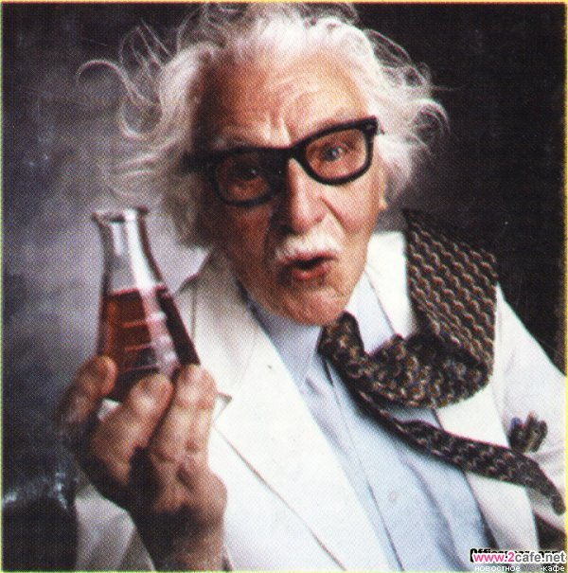
Физиканы оқыту процессі интенсификациясының резевтері:
Оқуға деген себепті ынталандыру және оқушылардың әлеуметтік-жеке, оқу және мамандандырылған себептерінің есептеу, физика сабағында оңтайлы психологиялық климатты құру;
Оқушылардың коммуникативті және танымдық қызметтерін тиімді ұйымдасытру;
Жеке дара жұмыс жасауға тиімді бағыттау және оқу процессін индивидуализациялау;
оқу процессін жоспарлауды жүзеге асыру және оқу жұмыс бағдарламасын, силлабустарды, пәннің оқу-әдістемелік кешендерін жүзеге асырыру;
Заманауи оқу құралдарының және компьютерлік оқудың шектемелі қолдданылуы.

Slide 7
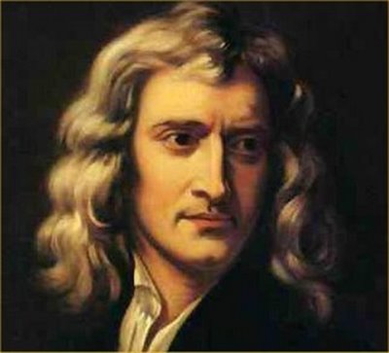
Динамика –механикалық қозғалыстың өзгеруінің пайда болу себептерін зерттейтін физиканың тарауы
Негізгі заңдары:
Ньютонның бірінші заңы
Ньютонның екінші заңы
Ньютонның үшінші заңы
Дүниежүзілік тартылыс күші заңы
Гук заңы
Дүниежүзілік тартылыс күшін мына жағдайда қолданамыз:
дене материалдық нүкте болса
Дене бірыңғай шарлар болып табылады немесе симметриялы елдің таратушының денеге тәуелді болуы.
Гук заңы тек майысқақ деформациялану нәтижесінде іске асады.
Ньютон заңы инерциалды жүйені қолдануды қажет етеді.

Slide 8
Егер денеге басқа денелер әсер етпесе, немесе олардың әсерлері бір-бірін теңестірсе, онда дене тыныштық күйін, немесе бірқалыпты түзу сызықты қозғалыс күйін сақтайды.
Күш дененің үдеуіне пропорционал. Сондықтан дененің үдеуі оған әрекет ететін күшке тура пропорционал және дененің массасына кері пропорционал. Бұл тұжырымдама Ньютонның екінші заңы, немесе механиканың екінші заңы деп аталады.
III Екі дененің бір-бірімен әсерлесу кезіндегі күштері:
модулі жағынан бірдей
бағыты қарама-қарсы
бір түзу бойында
табиғаты бірдей

Slide 9
Бүкіл әлемдік тартылыс күші
Бір түзу бойында жататын екі дененің бір-біріне әсерлесу күші, денелердің массасына тура пропорционал және арақашықтарының квадратына кері пропорционал:
Физикалық мағына;
Гравитациялық тұрақты сан күшке тең,массасы 1 кг,арақашықтығы 1м екі материалдық нүктеге тартылады.

Slide 10
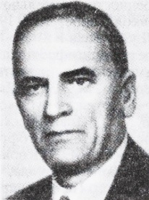
Сұлбалар мен кестелерді жүйелейтін мәселелік жағдайлардың мысалдары және оларды талдау
Полшалық педагог В. Оконь мәселелік оқытуды анықтады:
«... мәселелік оқытумен біз мәселелік жағдайлардың ұйымдастырылуы, мәселелердің құрылуы, мәселені шешу кезінде оқушыларға қажетті көмек көрсету, осы шешімдерді тексеру, жүйелеу процесіне басшылық ету және алған білімді бекіту сияқты әрекеттердің жиынтығын, түсінеміз»
Мәселелік оқытудың теориялық негізі болып шығармашылық танымдық процестің негізгі заңдылығы табылады.

